Slide 1
Arduino UNO
---初识电位器

Slide 2

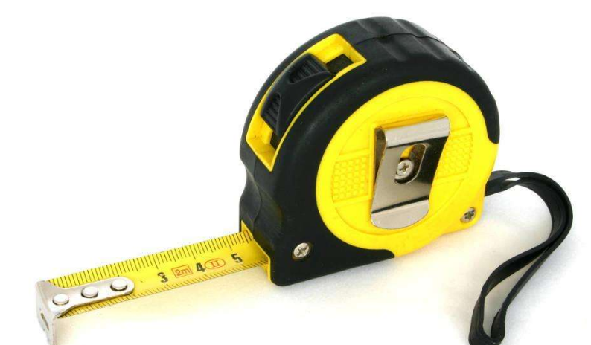
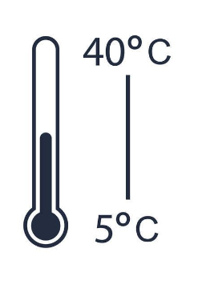
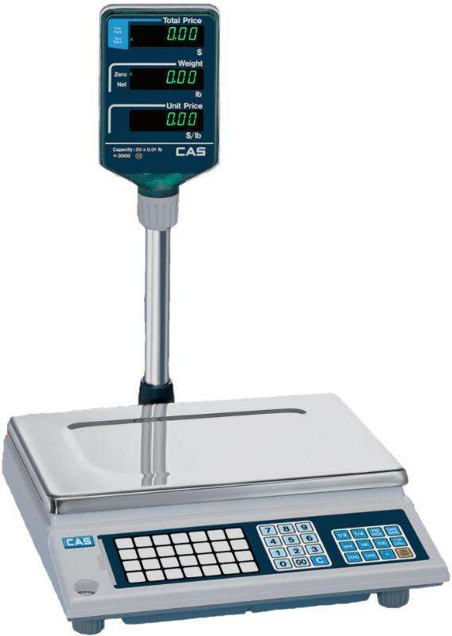
生活中测量不同的数据，我们有不同的测量工具。

Slide 3
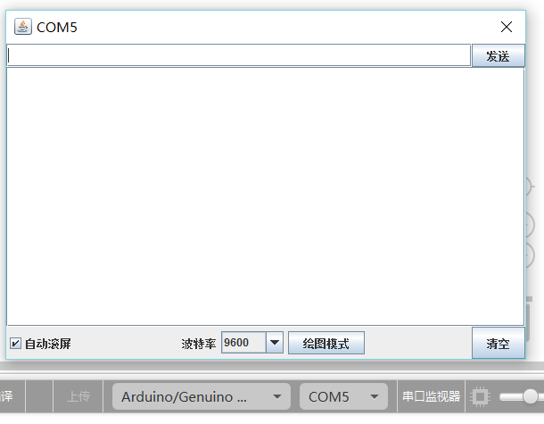
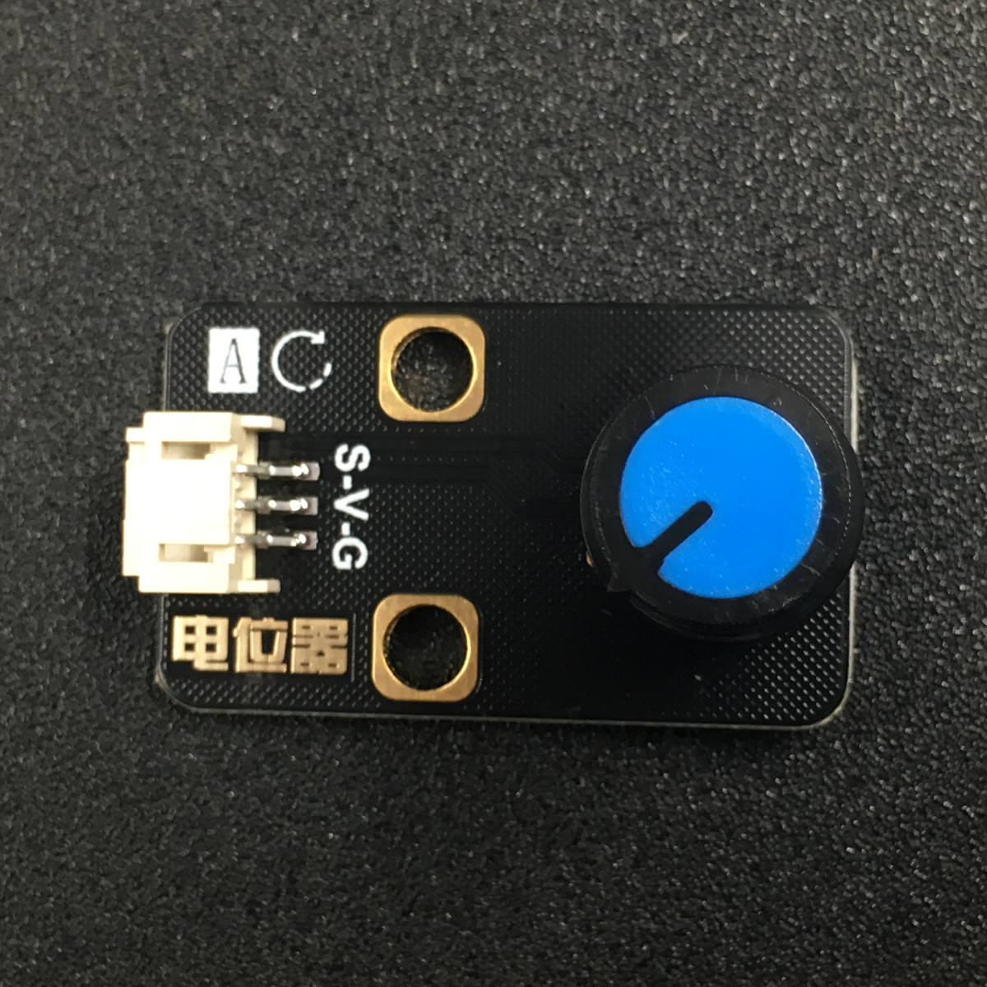

如何测量电位器的输出值范围呢？

Slide 4
项目一：读取电位器的模拟信号值
所需器件：
电位器模块*1
3P数据线*1

Slide 5
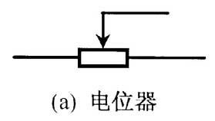

电位器模块
如下图所示，电位器模块由电位器封装而成。电位器是可变电阻中的一种。

Slide 6

电位器有三个触点，它由一个电阻体和一个转动系统组成。当电阻体的两个固定触点（两端引脚）之间外加一个电压时，通过转动系统改变中间引脚上分到的电压比例，从而改变输出的电压值，如下图所示：
5v
+
-
5v
5v
+
-
+
-
0v
3.33v
5v

Slide 7
搭设说明：
将电位器模块的GND和VCC引脚通过3P数据线分别连接到扩展版的GND和5V，AO引脚连接到扩展版的A0引脚，这是旋转按钮，AO引脚的电压值在0~5V之间变化。
+5V
A0引脚
电位器分压示意图

Slide 8
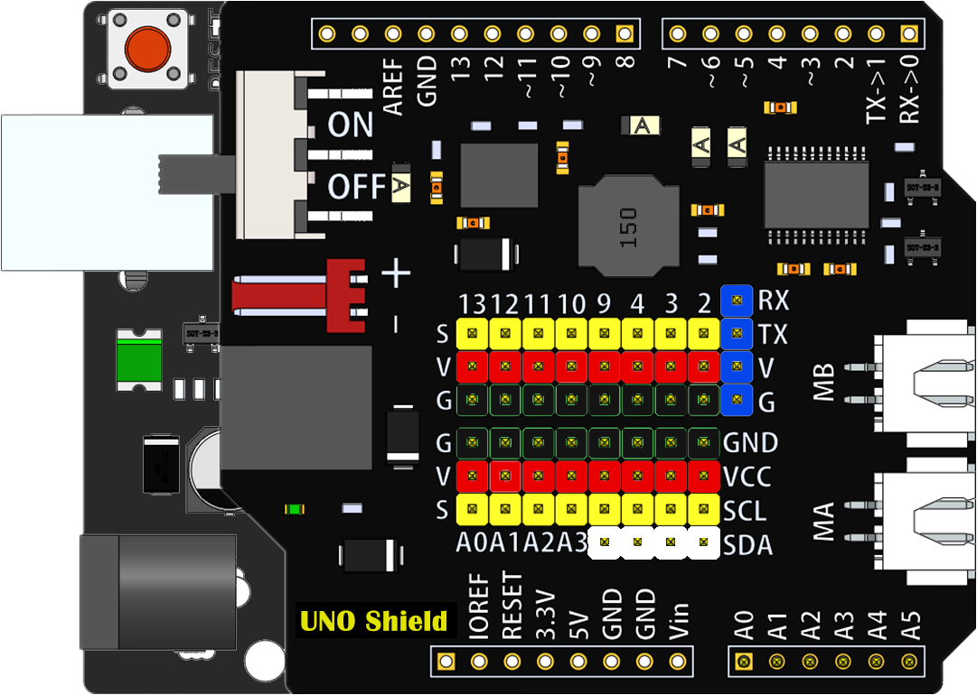
电路的搭设：
设置电位器模块的连接引脚，将电位器接入电路中。
通过编写程序观察调节电位器的旋钮时，观察模拟值的变化量并记录数据。

Slide 9
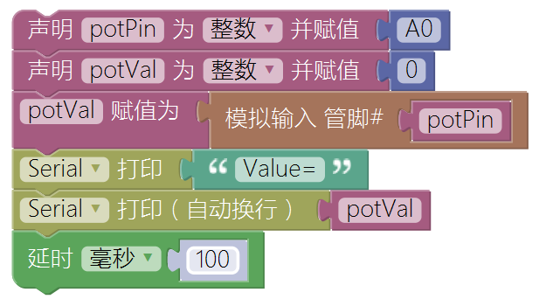
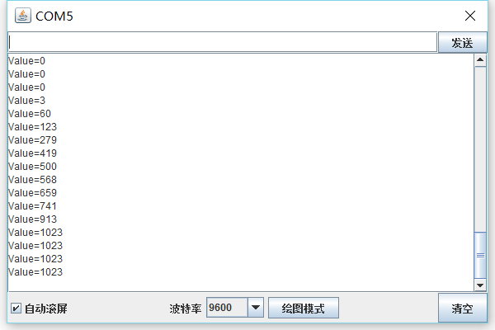
MIXLY程序

Slide 10
课后小结
课后小结

